Slide 1

Salute del bambino: l’importanza dei primi anni di vita nello sviluppo fisico e mentale.
PROF.SSA SANZA GIUSEPPINA

Slide 2


I primi anni di vita sono tra i più importanti nello sviluppo mentale e fisico dei bambini.
E’ stato osservato che l’80% dello sviluppo neuronale avviene nei primi tre anni di vita.
In questo processo di costruzione del cervello devono essere soddisfatti i bisogni fisici e mentali.

Slide 3

La saLUTE DEL bAMBINO IN Eta’ PRESCOLARE
In questi ultimi anni si è affermata sempre più la necessità di impostare l’intervento sanitario in stretta correlazione con gli interventi educativi e assistenziali.
La prevenzione si realizza soprattutto all’esterno dell’area sanitaria e si realizza nella politica sociale del territorio.
La funzione preventiva degli operatori di nido va vista quindi in questa prospettiva più ampia.

Slide 4
Il primo obbiettivo della formazione degli operatori consiste nell’acquisizione di informazioni e conoscenze relative alla salute psico-fisica del bambino e nel saper rilevare i fattori di rischio presenti nell’ambiente;
Il Secondo obbiettivo consiste nell’acquisire capacità che favoriscono lo sviluppo del bambino;
Un altro obbiettivo è la realizzazione di un ambiente sicuro e ricco di stimoli;
Altro obbiettivo è il saper collaborare con gli atri operatori;
Altro momento importante riguarda l’opera di informazione e sensibilizzazione delle famiglie.

Slide 5

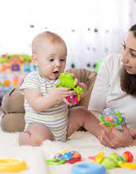
l’osservazione
La metodologia dell’osservazione è stata ampiamente usata nelle ricerche che oltre a descrivere il comportamento dei bambini allo scopo di conoscerli meglio, si propongono di realizzare opportuni interventi educativi o di modificare quelli precedenti.
L’osservazione consente di conoscere più in profondità il comportamento dei bambini, per comprendere sia l’interno che l’esterno (la relazione con il gruppo dei pari)

Slide 6
Esistono diversi strumenti educativi e didattici che possono essere utilizzati nel lavoro educativo e didattico: Strumenti strutturati ( griglie di osservazione, check-list); oppure di tipo narrativo (osservazione descrittiva, carta e matita).
Attraverso l’indagine accurata dell’osservatore è possibile valutare le possibili difficoltà sia di ordine fisico che psichico al fine di aiutare il personale sanitario a raggiungere una diagnosi che indirizzi verso il trattamento da effettuare.

Slide 7
COSA DEVE OSSERVARE L’OSSERVATORE?
Lo sviluppo fisico: L’accrescimento è dato dalla risultante dell’interazione di numerosi fattori che determinano modificazioni in altezza, aumento della statura, aumento di peso.
I fattori dell’accrescimento vengono distinti in intrinseci ed estrinseci.
fattori intrinseci: fattori ereditari, fattori razziali ed etnici, fattori legati al sesso, fattori neuroendocrini.
Fattori estrinseci: l’alimentazione, le influenze ambientali, l’attività fisica, l’assistenza sanitaria, le facilitazioni sociali.

Slide 8
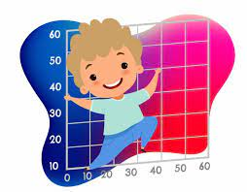
In generale se un bambino cresce regolarmente questo suggerisce una buona salute, mentre una crescita più lenta del normale aumenta la possibilità che vi possa essere una malattia cronica sottostante o una causa endocrinologica o un infiammazione.
Velocità di crescita staturale:
Da 0 a sei mesi 2 cm al mese
Dai 7 ai 12 mesi 1,2 cm al mese
Dai 12 ai 24 mesi circa 10 cm per anno
Dai 24 ai 36 mesi circa 8 cm per anno.

Slide 9

la bassa statura è definita come un’altezza che è 2 deviazioni standard o più al di sotto dell’altezza media degli individui dello stesso sesso ed età in una data popolazione.
Una valutazione della curva di crescita può contribuire a capire quando il problema del bambino ha avuto inizio e a suggerire eventuali problemi.

Slide 10

Alimentazione
L’alimentazione nella prima infanzia è essenziale perché contribuisce a definire abitudini che l’individuo tenderà a mantenere nel corso di tutta la sua vita.
Investire in un’alimentazione corretta in età infantile equivale a ridurre il rischio di sviluppare malattie croniche direttamente imputabili ad una dieta non adeguata.
Promuovere l’igiene e sostenere uno stile alimentare corretto è uno dei compiti che attengono, insieme ai genitori, agli educatori di un asilo nido.

Slide 11
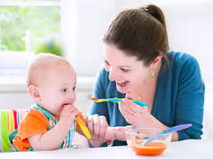
La fase del divezzamento che avviene intorno ai 5 mesi del bambino e che spesso coincide con l’inserimento al nido rappresenta una fase molto delicata.
Il latte cessa di essere l’alimento esclusivo nella dieta dell’infante e comincia ad essere sostituito da cibi nuovi e diversi.
Il bambino ha bisogno del supporto dell’adulto per acquisire delle sane abitudini alimentari.
Ciò rende necessaria una vera e propria educazione alimentare da realizzare in collaborazione con la famiglia, personale scolastico e specialisti dell’alimentazione onde evitare che alcuni comportamenti possono diventare disfunzionali.

Slide 12

La situazione correlata all’ alimentazione costituisce un’azione reale in cui un adulto fornisce del cibo al bambino.
L’alimentazione è un’azione essenzialmente sociale; mangiare o poppare sono un aspetto della relazione totale tra bambino e figura d’accudimento.
Il bambino stabilisce una relazione con il cibo in quanto tale ed interiorizza la figura d’accudimento e la natura della loro relazione.
La qualità delle interazioni hanno un impatto significativo sulla capacità del bambino di essere nutrito.

Slide 13
Cosa osservare
Deficit di accrescimento: messo a confronto con una media ponderale relativa all’età ed al sesso, il bambino peserà meno del terzo percentile; oppure consiste in una riduzione significativa del peso del bambino rispetto al suo incremento regolare.
Può essere dovuta ad una carenza alimentare oppure a malattie disfunzionali( malassorbimento intestinale, carenze vitaminiche, tumori)
Arresto della crescita: incapacità del bambino di raggiungere una statura paragonabile a quella degli altri bambini del suo stesso gruppo sociale( fattori ormonali).

Slide 14

Disturbi dell’alimentazione
Difficoltà alImentari nell’infanzia di tipo transitorio sono abbastanza comuni in alcuni momenti critici dello sviluppo e non costituiscono necessariamente un disturbo.
Ad esempio, fra i sette e i nove mesi all’epoca dello svezzamento o alla comparsa dell’angoscia dell’estraneo, oppure tra il secondo e terzo anno di vita nel passaggio all’alimentazione autonoma, il rifiuto del cibo è comune come parte di un normale processo maturativo, durante il quale le capacità biologiche, cognitive ed affettive del bambino si riorganizzano ad un livello più complesso e con un adattamento reciproco con il caregiver.
Le figure d’accudimento possono reagire infatti a questi cambiamenti in maniera differente a seconda della propria esperienza evolutiva nel processo individuazione-separazione.
disturbi alimentari dell’infanzia comprendono una serie di problemi specifici con cause ed esiti diversi e con una sintomatologia eterogenea.
Alcuni sintomi si riferiscono alle abilità e ai comportamenti alimentari( es. disabilità di sviluppo oromotorie ,orosensoriali, vomito, mericismo, ruminazione); altri invece sono meno specifici (es. coliche dei primi tre mesi)
Questa foto di Autore sconosciuto è concesso in licenza da CC BY-NC-ND

Slide 15
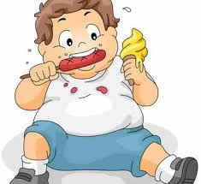
Disturbi dell’appetito: possono manifestarsi sia come mancanza di interesse per l’alimentazione, sia perché il bambino si sazia dopo aver mangiato poco.
Può succedere anche che il bambino non richieda mai del cibo o sembra del tutto privo di interesse in proposito.
Appetito eccessivo o sete eccessiva( osservati soprattutto nei bambini dati in affidamento o sottoposti a forti stress o altrimenti sintomo di una malattia dismetabolica)

Slide 16

Disturbi delle abilità correlate all’alimentazione:
comprendono difficoltà di suzione( es. suzione disorganizzata, mioclonia, problemi nel controllo delle labbra, fatica eccessiva).
Problemi di coordinazione motoria che coinvolgono le dita e le mani possono portare all’incapacità del bambino di portare il cibo alla bocca.
Difficoltà nella regolazione della quantità e della velocità del cibo ingerito.
Queste difficoltà possono essere attribuite a problemi neurologici o relazionali.

Slide 17
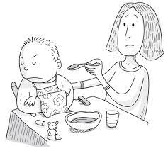
Difficoltà nella prima masticazione: difficoltà nella capacità di gestire un cibo sempre più solido e consistente (muscolatura ipotonica). es: bambino di un anno e mezzo che assume liquidi e tende a sputare il cibo solido o grumoso. Questa ipotonia muscolare può essere data da traumi alla nascita o patologie neurologiche o muscolari o da particolari sindromi.
Difficoltà nella deglutizione: questi bambini possono essere privi dello stimolo che li induce a deglutire e per questo tentano erroneamente di farlo mentre respirano andando così incontro a episodi di soffocamento. Questa difficoltà riguarda soprattutto bambini colpiti da qualche forma di compromissione neurologica.
Rifiuto del cibo: verso la fine de sei mesi i bambini tendono ad acquisire più controllo sul cibo e a vote entrano in conflitto con i caregiver.

Slide 18

Questo problema del rifiuto del cibo è stato definito come anoressia infantile e può consistere in diverse manovre di rifiuto come ad es. tenere la bocca aperta per fare cadere il cibo, chiudere le labbra per evitare di essere nutrito ecc…
Problemi comportamentali al momento del pasto: Il comportamento è problematico a causa della durata del pasto (troppo lungo o troppo corto) oppure alla mancanza di concentrazione o di iperattività del bambino.
Selettività nei confronti del cibo: verso i 18-20 mesi nel bambino possono comparire manifestazioni di disgusto di fronte a cibi non riconosciuti perché mai assaggiati o perché preparati con modalità diverse dal solito(neofobia). Se il bambino ha una crescita regolare non c’è da preoccuparsi altrimenti possono essere considerati come conseguenza di disturbi del neurosviluppo o dovuti all’ ambiente educativo o a fattori ambientali stressanti.
Questa foto di Autore sconosciuto è concesso in licenza da CC BY

Slide 19
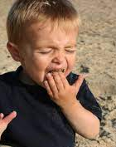
pica: consiste nell’ingestione ripetuta e continuativa di cibi ritenuti non commestibili. Non deve essere confuso con il comportamento esplorativo normale. Nella pica Il bambino cerca attivamente il materiale da ingerire, i cui esempi più comuni sono la geofagia (sporcizia) o la coprofagia (feci), così come l’assunzione di mozziconi di sigaretta.
La pica può essere associata con carenza di ferro o con il fatto che il bambino è rimasto privo di stimoli, interazioni con gli adulti.
Ruminazione: esistono due modelli di ruminazione
Mericismo, comporta l’ingestione del cibo e le manovre per farlo risalire di nuovo dallo stomaco alla bocca, quindi masticarlo di nuovo e ingerirlo.
Vomito volontario. Il bambino si induce il vomito e ciò produce una soddisfazione rilevabile.

Slide 20
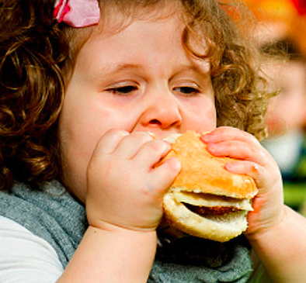
Disturbo relazionale collegato all’ alimentazione:
i genitori o le figure d’accudimento possono nutrire in modo inadeguato, non osservare una routine prevedibile oppure non cogliere i segnali correlati alla fame manifestati dal bambino.
Le richieste del bambino di cibo possono essere ignorate o avere una risposta incoerente ed imprevedibile.
Il genitore può nutrire ansia eccessiva per quanto riguarda le calorie ingerite o può nutrire in maniera eccessiva il proprio bambino a causa per esempio di un vissuto di perdita.
A volte i genitori non hanno sufficienti informazioni ed offrono al bambino cibi inadatti, ipocalorici o ipercalorici.
Questa foto di Autore sconosciuto è concesso in licenza da CC BY-NC

Slide 21
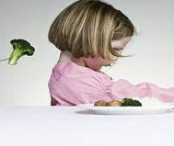
In definitiva le difficoltà inerenti l’alimentazione possono avere cause date da :
condizioni mediche come situazioni neurologiche, paralisi cerebrali, anormalità percettive, comprese le menomazioni visive o uditive ecc..
Fattori di stress collegati alla famiglia e a questioni culturali

Slide 22
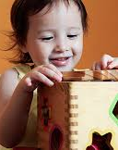
Il gioco
L’alto commissariato per i diritti umani delle nazioni unite riconosce il gioco come un «diritto» inviolabile ed insindacabile di ogni bambino.
Tra gli elementi necessari per la maturazione psicofisica del bambino, il gioco infatti occupa una posizione fondamentale: è lo strumento per eccellenza attraverso la quale egli costruisce il significato del mondo ed impara a relazionarsi con gli altri.
Le attività di gioco crescono e si modificano di pari passo con lo sviluppo intellettivo e psicologico del bambino rimanendo comunque una tappa importante nella vita dell’uomo, a prescindere dall’età.

Slide 23
Principali caratteristiche
Finzione: elemento essenziale che consiste nel prendere le distanze dalla realtà con l’ immaginazione.
Piacevole e divertente: deve essere vissuto in modo positivo da chi lo svolge.
Gratuito
Limitato nello spazio e nel tempo.
Improduttivo: ovvero senza fini particolari.
Volontario: non ci deve essere alcun tipo di obbligo.
Motivazione intrinseca: il gioco non ha bisogno di rinforzi.

Slide 24
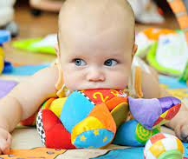
Jean Piaget afferma che esplorando, manipolando e sperimentando inizialmente il suo corpo e poi gli oggetti, il bambino impara a coordinare azioni e percezioni comprendendone le prime connessioni causali.
Una scarsa attività ludica nel bambino può comportare gravi carenze dal punto di vista cognitivo.
Piaget individua tre stadi di sviluppo del comportamento ludico:
Giochi di esercizio: caratterizzano il primo anno di vita ( fase senso-motoria); sono ripetizioni di schemi di comportamenti motori o vocali osservati nell’adulto. Afferrando o portando gli oggetti alla bocca, aprendo o chiudendo le mani il bambino impara a coordinare, ad esercitare il controllo sui suoi movimenti.

Slide 25
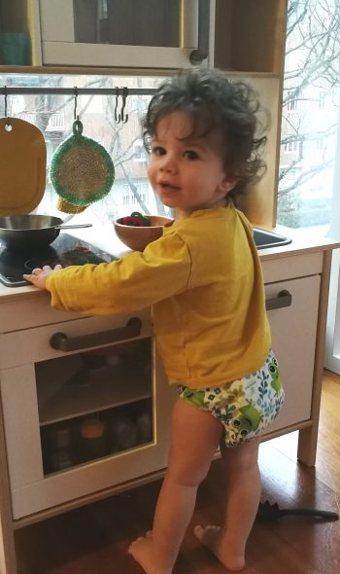
Giochi simbolici: 2-6 anni (fase rappresentativa); i bambini rappresentano mediante schemi appresi o gesti una realtà non sperimentata o non vissuta realmente.
Giochi con regole: 7-11 anni (fase sociale); il bambino inizia a vivere il rapporto con gli altri. Questi giochi richiedono la capacità di condividere e rispettare determinate regole della socializzazione tra pari.

Slide 26
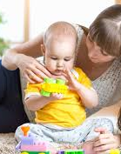
Il gioco è anche legato allo sviluppo emotivo del bambino, per questo le varie modalità che cambiano nel corso dello sviluppo rivelano il suo equilibrio psichico.
Si possono individuare 5 tappe:
0-1 anno: fase in cui il bambino è gratificato dalle sensazioni che arricchiscono il suo sé che va pian piano strutturandosi. I primi giochi coinvolgono il suo corpo e quello della mamma ma anche gli oggetti circostanti. Il carattere ripetitivo ed esplorativo fa si che il bambino impara a distinguere tra sé e l’altro.

Slide 27

2 anni: il bambino inizia a prendere coscienza della separazione dalla madre con possibili ansie di abbandono. Il gioco quindi può diventare espressione di questa dinamica.
In questa fase subentra quello che winnicott ha definito oggetto transizionale, ovvero un oggetto offerto al bambino dalla principale figura d’attaccamento la cui funzione è quella di rassicurarlo nel momento in cui la mamma non è presente. Successivamente nel momento in cui è capace di tollerare l’assenza della madre può abbandonare l’oggetto transizionale.

Slide 28
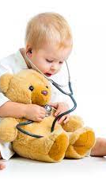
3 anni: è l’età in cui emergono secondo Freud giochi che rivelano la tematica edipica che il bambino sta affrontando in questa fase. Compaiono i primi giochi di socializzazione, il bambino è interessato a giocare con i compagni e prova piacere nell’imitare l’adulto.
4-5 anni: in questa fase i giochi sono espressione di dinamiche interne. Sono tipici di questa fase il gioco del dottore, della bambola o di nascondino. Attraverso questi giochi il bambino può drammatizzare una punizione oppure un no subito.

Slide 29
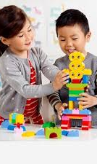
6-10 anni: i giochi diventano di gruppo e con regole permettendo al bambino di sperimentare lo stare con gli altri.
Data l’importanza che il gioco riveste nello sviluppo psico-fiico del bambino la funzione dell’educatore diventa fondamentale anche per ciò che concerne l’educazione al gioco.
Es: bisogna insegnare al bambino che per divertirsi non ha bisogno di tanti giochi contemporaneamente, è importante saper selezionare e scegliere un gioco per quel preciso momento.
I giochi devono essere adatti alla sua età, non devono né precorrere i tempi né ridurre le potenzialità creative.

Slide 30
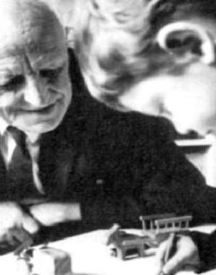
La valutazione del gioco è quindi estremamente importante perché avviene attraverso sequenze sistematiche e ordinate. Queste fasi corrispondono ad altrettanti fasi di ordine cognitivo, di ordine emotivo e di sviluppo sociale.
conoscere e sapere osservare aiuta a prevenire le possibili difficoltà che un bambino può incontrare nelle fasi del suo sviluppo oppure permettere di agire tempestivamente con delle pratiche educative efficaci.
le difficoltà per essere ritenute tali devono essere ripetute nel tempo, non basta un singolo episodio per fare diagnosi.
Questa foto di Autore sconosciuto è concesso in licenza da CC BY

Slide 31
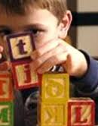
Es: Autismo
in letteratura sono stati identificati diversi sintomi che possono essere considerati sintomi precoci di autismo a cui è bene prestare la massima attenzione:
Giochi ripetitivi e il gioco senza unirsi ai compagni; il bambino tende a ripetere sempre gli stessi giochi, giochi strani( sceglie sempre i cubi con il lato giallo o rosso quando li lascia cadere dall’alto); la concentrazione su alcuni oggetti o attività svolte da solo, mentre gli altri giocano insieme ecc…
Attrazione più accentuata verso alcuni stimoli; il bambino è affascinato da alcuni giochi come le bolle di sapone molto più degli altri bambini. Maggiore sensibilità verso stimoli visivi.

Slide 32
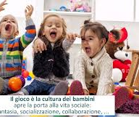
estrema concentrazione in alcune attività; il bambino appare molto concentrato nelle sue attività, come mettere in ordine degli oggetti e difficilmente risponde alle richieste di attenzione da parte di altri.
Notare subito questi segnali è molto importante perché intervenire precocemente può ridurre molti dei problemi di comunicazione o di socializzazione che i bambini con autismo potrebbero incontrare durante il loro sviluppo.

